Slide 1
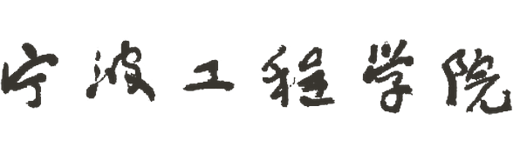




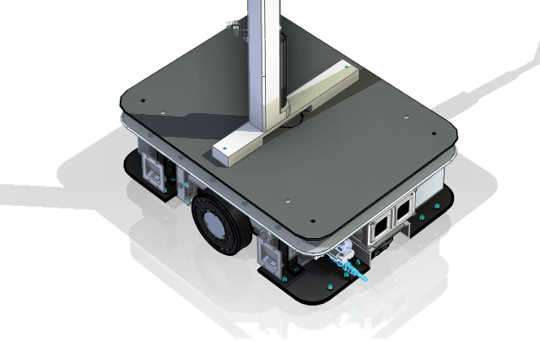
检测头（传感器）
THESIS PROPOSAL 毕业设计开题答辩
环境检测机器人
升降杆 · 三节伸缩
基于升降式移动机器人的室内环境多维感知与建模
差速底盘 · 激光 SLAM
汇报人
指导教师
专业班级
陈煜暄 23414030110
丁文华
机制 231
Notes:
各位老师好，我是机制231的陈煜暄，我的毕设题目是环境检测机器人，具体是基于升降式移动机器人的室内环境多维感知与建模。右边是我们自己设计的整机：差速底盘、三节升降杆和顶部的检测头。（动画：部件合拢）下面我从背景、研究内容、技术路线、核心方法和进度五个方面汇报。

Slide 2
目录
共 5 部分
01
研究背景与平台
为什么做、用什么平台做
02
研究内容
定点 → 测线 → 面测，按优先级推进
03
技术路线
四步走，前一步为后一步提供基础
04
核心方法
离散卷积建模与滞后补偿
05
进度与预期成果
时间安排与交付物
Notes:
汇报分五部分，重点在第三、四部分：测线测量中的滞后问题和我用卷积建模解决它的思路。

Slide 3
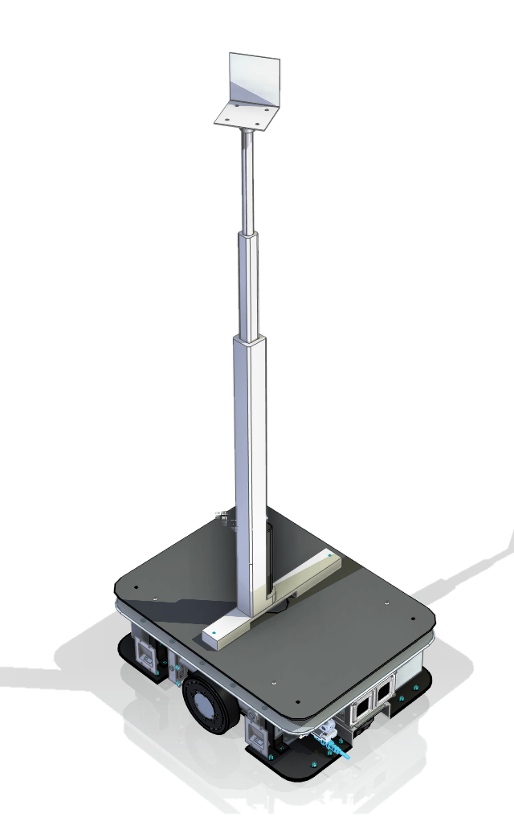
研究背景与平台
01 研究背景与平台
固定传感器只能测“点”，要得到空间分布就得布很多个，成本高、不灵活
移动机器人携带传感器，可以用少量传感器覆盖整个空间
平台：项目组自研差速 AGV，激光 SLAM 定位，结构设计已完成
加装三节升降杆和检测头，把测量从平面扩展到不同高度
Notes:
室内环境监测常用固定传感器，但它只能测一个点。用移动机器人带着传感器走，就能用很少的传感器得到整个空间的分布。我们的平台是自研的差速AGV，带激光SLAM定位，再加一根三节升降杆，传感器就能在不同高度测量，这是这个平台和普通巡检小车最大的不同。

Slide 4
研究内容与优先级
02 研究内容
必须完成 基础与主体
争取完成 扩展
位姿建模：SLAM 位姿 + 升降高度 → 三维坐标
定点测量：多测点、多高度，建立垂直分布模型
测线测量：边走边测 + 滞后补偿（主要工作量）
面测重建：IDW / 克里金 / GPR 插值重建
自适应采样：按模型不确定度选择下一个测点
数据接口：定义数据结构，C# 上位机可视化展示
Notes:
研究内容按优先级分两档。左边是必须完成的：先把每个读数定位到三维坐标，然后做定点多高度测量，这是基础；测线是主要工作量。右边是争取完成的：面测重建，以及扩展的自适应采样；可视化部分我负责数据结构和接口，界面借助现成图表库实现。

Slide 5
技术路线
03 技术路线
01
02
03
04
位姿建模
定点测量
测线补偿
平面重建
→
→
→
正运动学求传感器坐标
多高度停留，作参考真值
卷积建模、标定 τ、补偿
插值重建，交叉验证
Notes:
技术路线是四步，逐级推进：位姿建模保证每个读数有准确坐标；定点测量得到的稳态值作为后面测线和面测的参考真值；测线阶段做卷积建模和补偿；最后在点和线的数据上做平面插值重建。

Slide 6
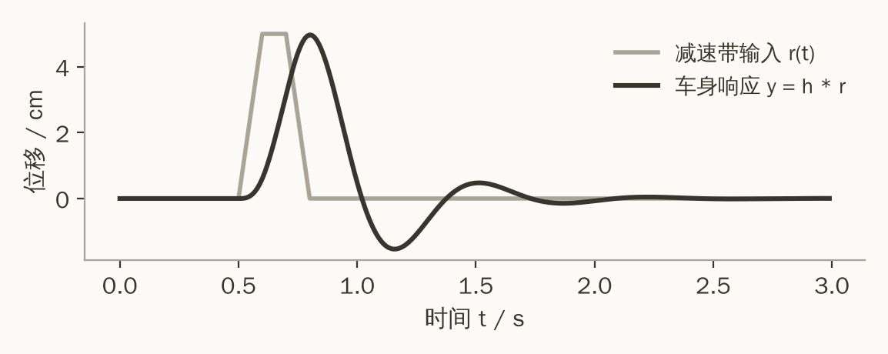
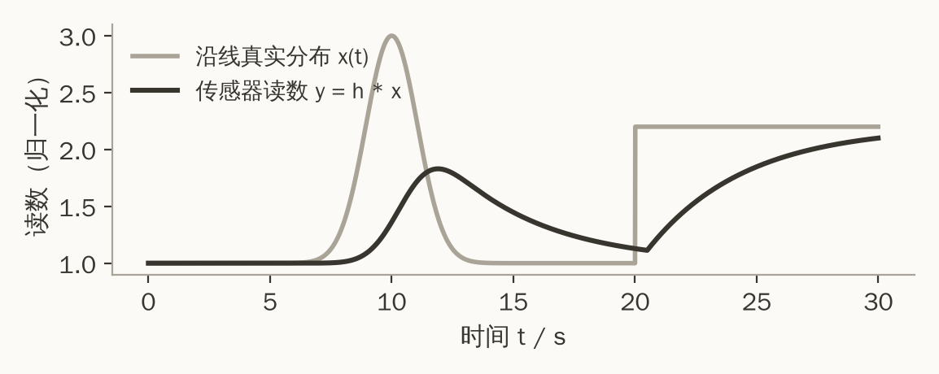
核心方法：离散卷积建模
04 核心方法
控制工程作业 悬挂过减速带
本课题 传感器边走边测
减速带轮廓按 s = v·t 换成时间输入
车身响应 = 输入 * 悬挂冲激响应（自编 Hanging Solver）
沿线环境分布同样按 s = v·t 换成时间输入
传感器读数 = 输入 * 传感器冲激响应 h(t)
Notes:
核心方法来自我控制工程课的大作业。当时我自己写了离散卷积程序 Hanging Solver，算车以速度v过减速带时悬挂的响应。边走边测的结构完全一样：沿线的环境分布按 s=vt 变成时间输入，传感器读数就是它和传感器冲激响应的卷积。所以这个程序换一个核函数就能直接用来仿真测线读数。

Slide 7
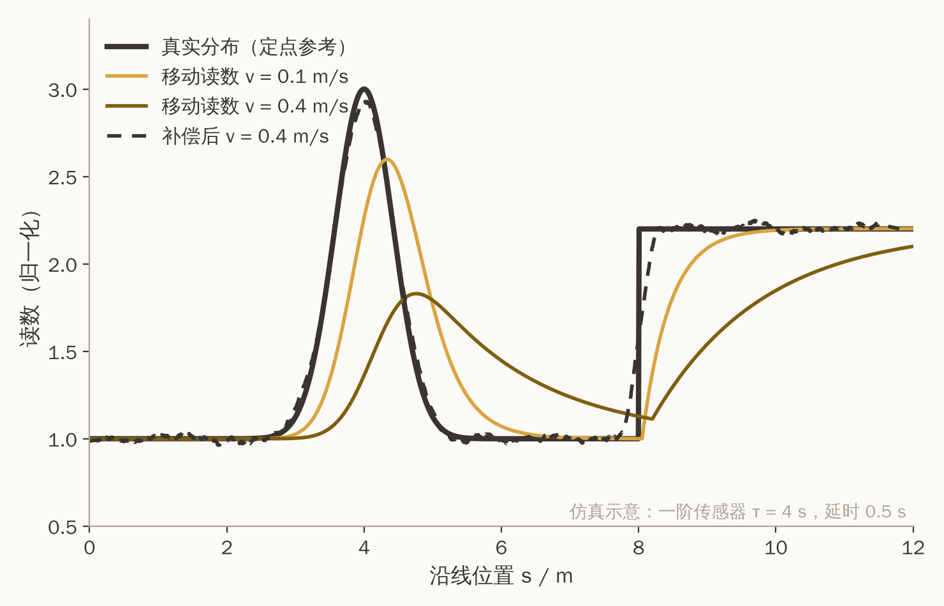
滞后补偿与车速
04 核心方法
边走边测的滞后问题
现象：读数滞后，分布被拉长、峰值降低
原因：传感器一阶惯性，空间偏移约 v·τ
对策：阶跃实验标定 τ，反卷积补偿
验证：多车速、正反向，对比定点真值
Notes:
这张是仿真示意。黑线是真实分布，车速越快，读数越滞后、峰值越低，偏移大约是车速乘时间常数。我的做法是先用阶跃实验标定传感器的延时和时间常数，再做反卷积补偿，虚线就是补偿后的结果，基本贴合真实分布。实验上用不同车速、正反两个方向，与定点测得的真值比较，给出推荐巡检车速。

Slide 8
进度计划
05 进度与预期成果
11 月
12 月
1 月
2 月
3 月
4 月
平台集成与数据记录
定点测量与响应标定
测线补偿与对比实验
面测重建与可视化
5 月：整理数据、撰写并定稿论文；6 月：答辩
Notes:
进度上，11月到1月完成平台集成和数据记录，1到2月做定点测量和传感器标定，2到4月是测线补偿和对比实验，这是主要工作，4月做面测重建和可视化，5月写论文。

Slide 9
预期成果
05 进度与预期成果
用一台带升降杆的移动机器人，获得准确、带空间位置的室内环境分布
01
02
03
测量平台
补偿方法
分布模型
带升降检测机构的移动测量平台，统一的数据记录格式与接口
基于离散卷积的滞后标定与补偿方法，给出推荐巡检车速
定点、测线及平面环境分布模型，配合上位机可视化展示
Notes:
预期成果有三项：一个带升降检测机构的移动测量平台；一套基于卷积的滞后补偿方法和推荐车速；以及定点、测线和平面的环境分布模型。以上是我的开题汇报，恳请各位老师批评指正。

